Slide 1
Fractali
Teză
Realizat de:
Olaru-Peter Larisa
Clasa XI B

Slide 2
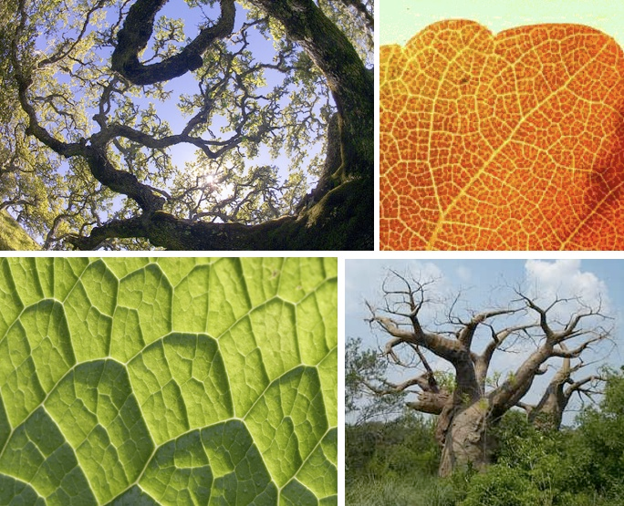
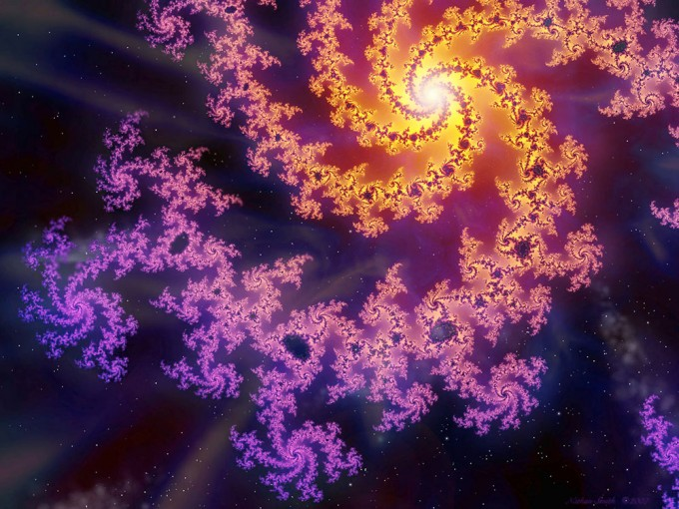
Ce sunt fractalii?
Fractalul este o figură geometrică fragmentată sau frântă care poate fi divizată în părți, astfel încât fiecare dintre acestea să fie o copie miniaturală a întregului".Termenul a fost introdus de Benoît Mandelbrot în 1975 și este derivat din latinescul fractus, însemnând "spart" sau "fracturat".

Slide 3

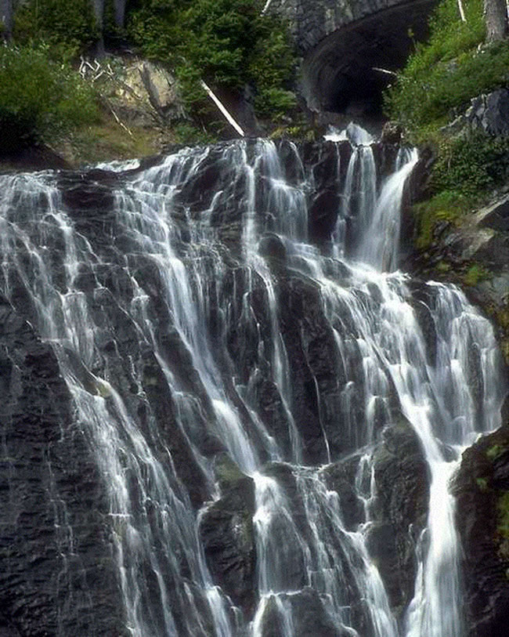
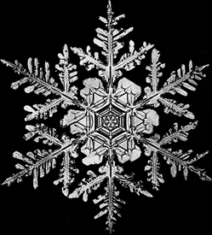
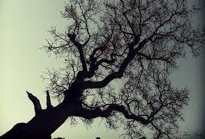
În natură sunt considerați fractali munții presărați cu stânci colțuroase corola unui arbore sau rădăcinileacestuia răspandite în sol în toate direcțiile norii al căror contut se modifică permanent rețeaua hidrografică valurile mării rețeaua de vase sanguine un fulg de zăpadă;
    chiar şi univarsul sau părți ale sale avănd o structura neregulată pot fi considerate fractali

Slide 4
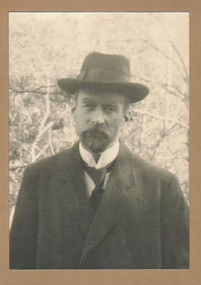

Curba lui Koch
Un ilustru matematician suedez,Niels Fabian Helge von Koch(1870-1924),a creat o construcție matematică cunoscută sub numele de "Curba lui Koch".
Fulgul de zăpadă a lui Koch

Slide 5

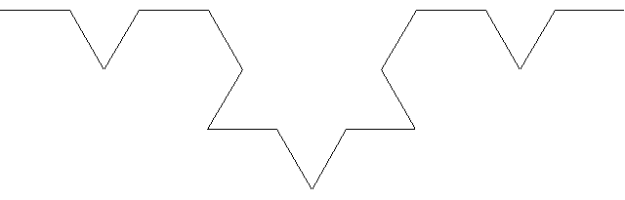
Cum funcționează?
se construieşte aplicând în mod repetat acelaşi procedeu de desenare. Iniţial se porneşte cu un segment de dreaptă şi pe segmentul respectiv se ridică un triunghi echilateral
Curba lui Koch după o iteraţie.
se repetă procedeul pentru fiecare din cele patru segmente de dreaptă: se ridică un triughi echilateral pe fiecare segment.
Curba lui Koch după două iteraţii.

Slide 6

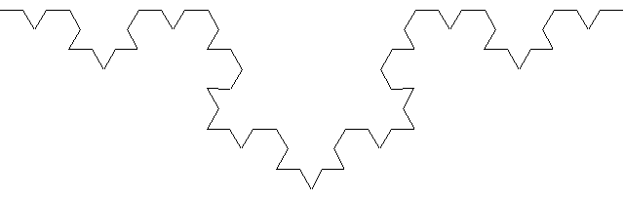
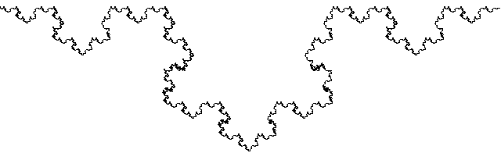
se repetă acelaşi procedeu, pentru fiecare segment din figura obţinut.
Curba lui Koch după trei iteraţii.
după repetarea de 7 ori a procedeului se obţine
Curba lui Koch după şapte iteraţii.

Slide 7


Slide 8

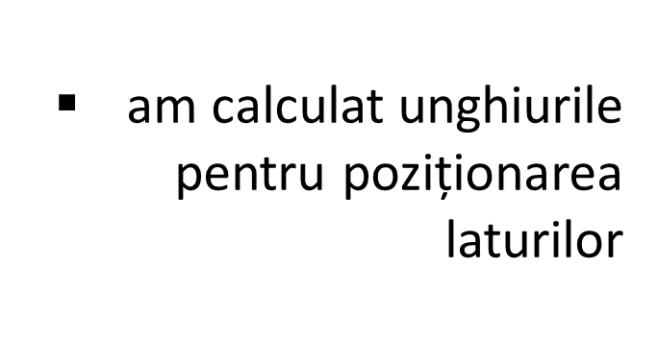

Slide 9
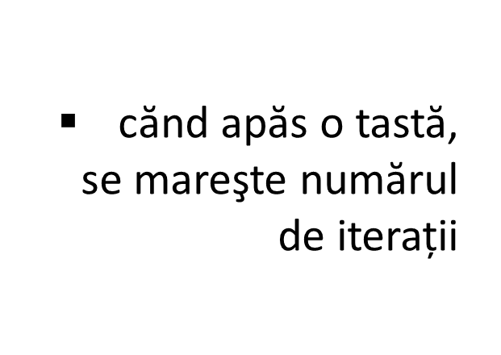

Slide 10
Rezultatul final

Slide 11
Mulțumesc pentru atenție!

